Slide 1
Труба в Пено- Полимер- Минеральной Изоляции
2019
Производство и применение
в тепловых сетях

Slide 2
Что такое ППМ Изоляция?
1
Современный теплоизоляционный материал, применяемый для строительства:
трубопроводов сетей теплоснабжения,
технологических трубопроводов.
ППМИ может применяться для:
надземной прокладки на эстакадах
подземной прокладки в лотковых каналах и бесканальной прокладки в грунт.
Такие теплопроводы позволяют:
на 80% устранить возможность повреждения от наружной коррозии, сократить потери тепловой энергии через изоляцию;
на 90%, снизить эксплуатационные расходы по обслуживанию теплопроводов и сроки строительства в 2-3 раза.
Длительный срок эксплуатации при температуре 150 С.
Срок службы тепловых сетей с ППМ составляет 30 лет.
Внесена в СНиП 41-02-2003 «Тепловые сети».

Slide 3
Свойства ППМ изоляции
2

Slide 4
Сравнительный анализ с другими типами изоляции
3

Slide 5
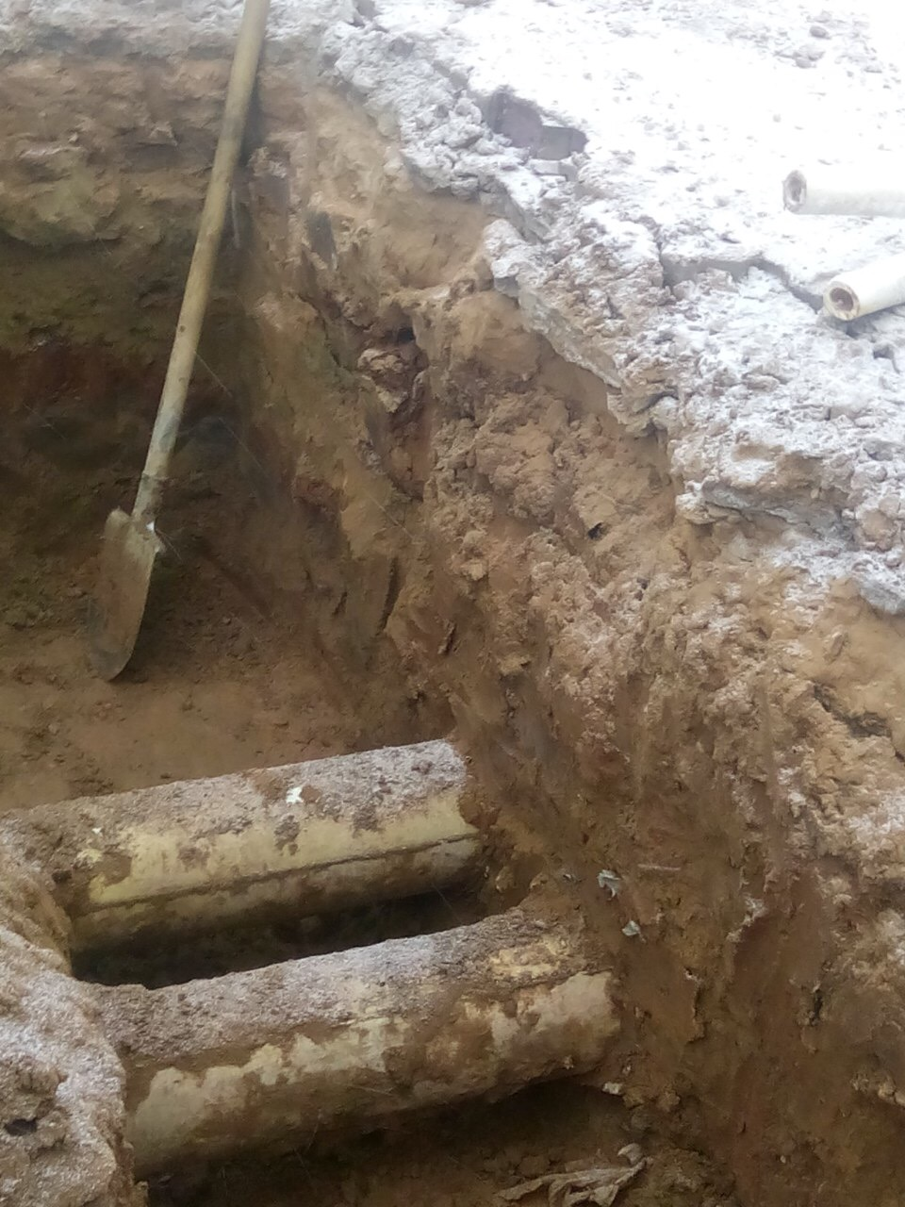
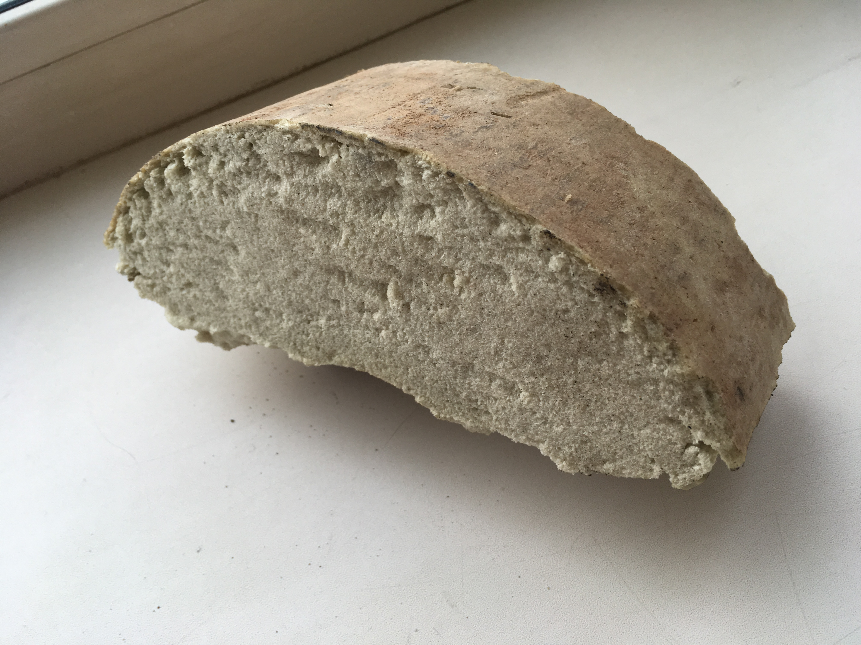
Практика эксплуатации труб в ППМ изоляции
4
Проверка трубы 108 в ППМИ, уложенной бесканальным способом на глубину 1,5 метра под тротуаром с покрытием из брусчатки.
Срок эксплуатации на момент проверки – 8 лет
Проверка показала:
труба без следов коррозии (состояние новой),
Изоляция по структуре и визуально не отличается от первоначального состояния. Произошло потемнение верхнего коркового слоя преположительно из-за контакта с грунтом,
Над теплотрассой за все время эксплуатации не наблюдалось оттаивания грунта, присущего при утеплении минватой,
Срез был восстановлен на месте составом для изоляции стыков и засыпан песком,
Теплотрасса продолжает функционировать в штатном режиме на сегодняшний день уже 11 лет.

Slide 6
Ассортимент выпускаемой продукции: Труба
5

Slide 7
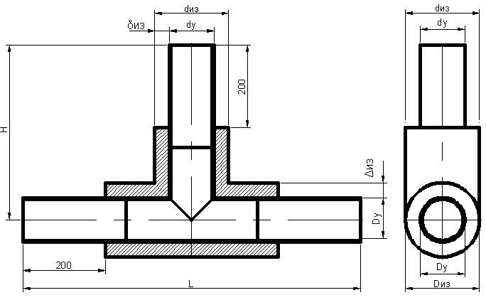
Ассортимент выпускаемой продукции: Отводы, переходы, тройники
6

Slide 8
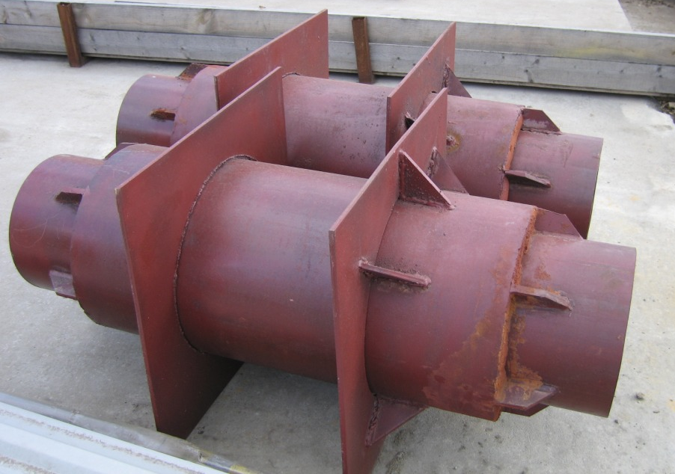
Ассортимент выпускаемой продукции: Неподвижные опоры
7
Исполнение 1
Исполнение 2
Используется для прокладки по эстакадам с приваркой щитов к конструкции эстакады
Используется для подземной прокладки в каналах и бесканалной прокладки с заливкой щита железобетоном

Slide 9
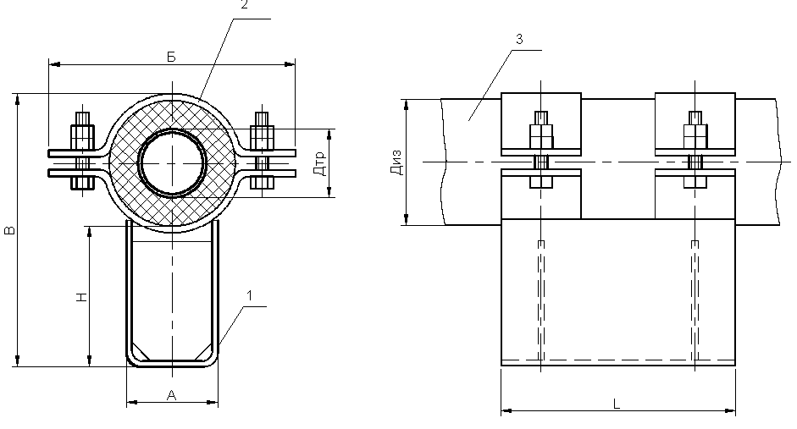
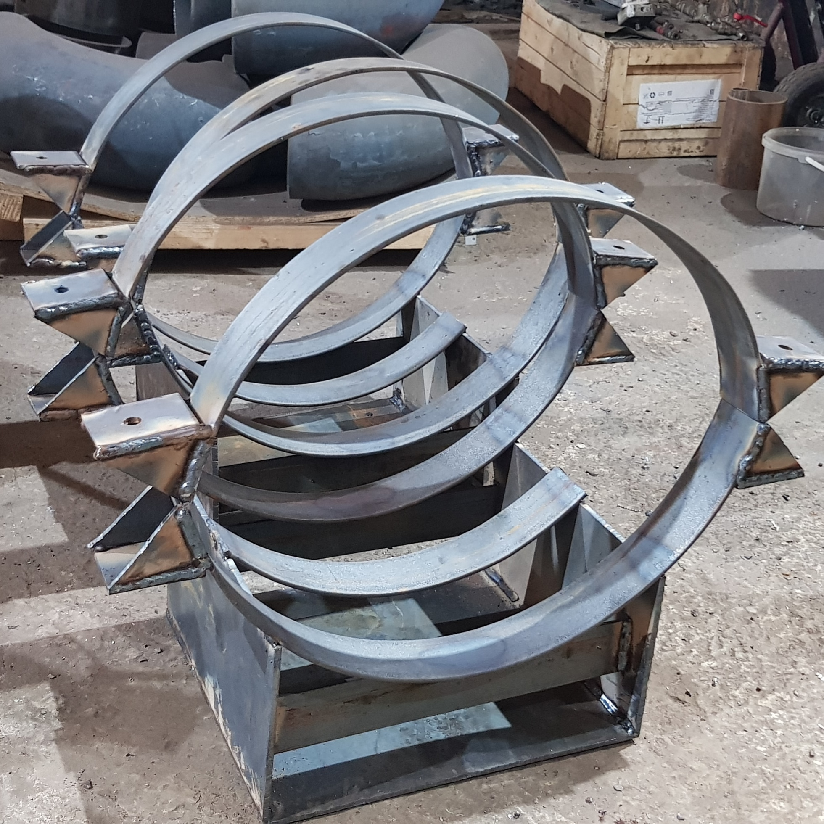
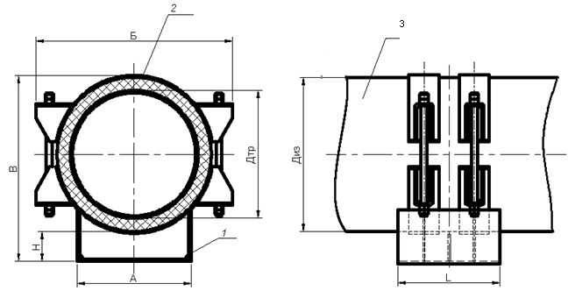
Скользящие опоры
8
Хомутовые
Бугельные
Используются для труб Ду от 20 до 300
Используются для труб Ду от 350 до 1200

Slide 10
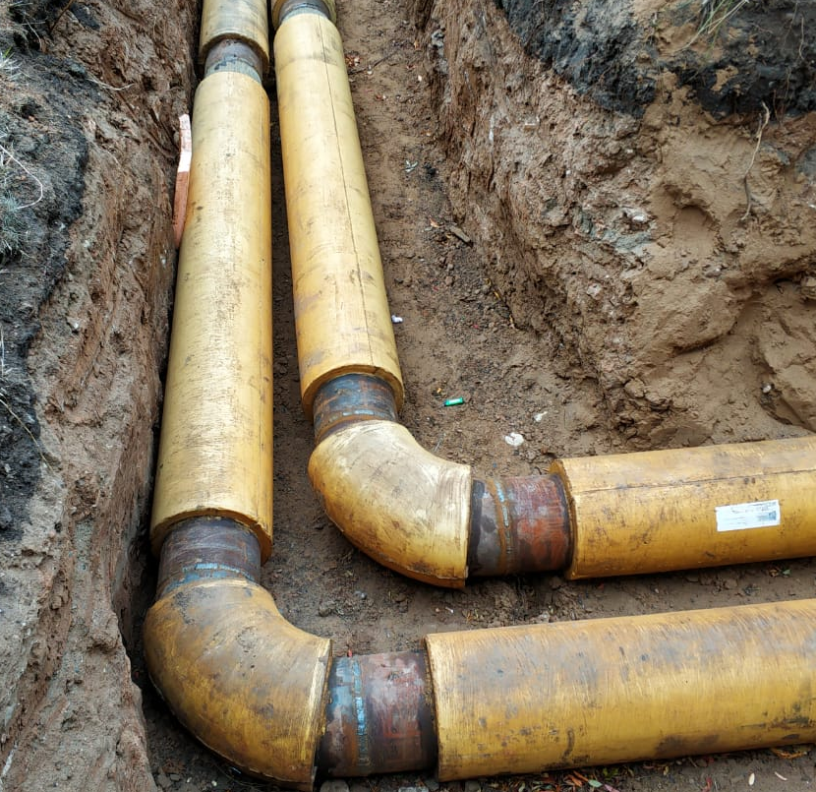
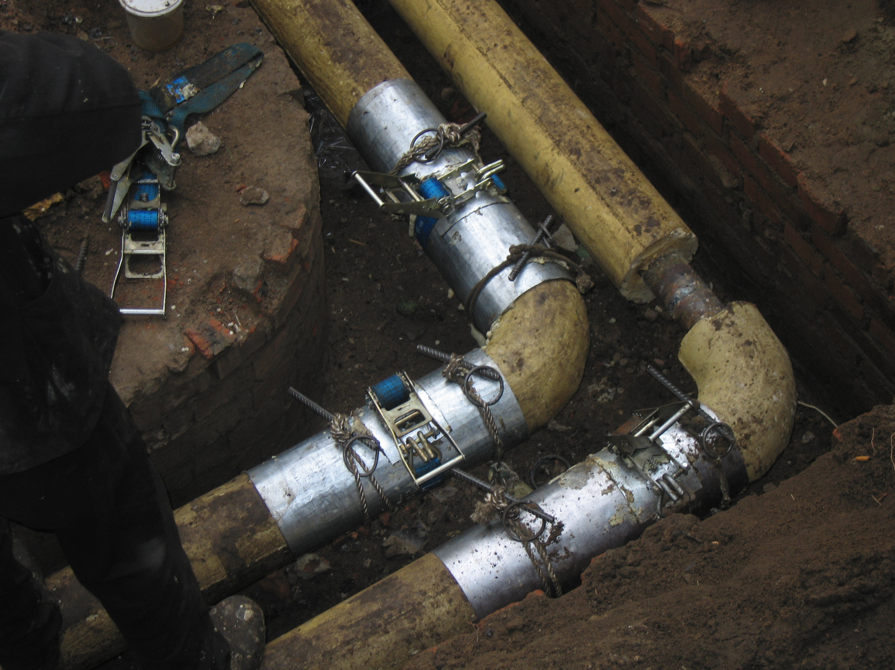
Изоляция стыков
10
Подготовка съемной опалубки, стяжных ремней. Заливка стыков.
Снятие опалубки через 30 минут после заливки. Изоляция следующего стыка.
Запуск теплотрассы и проверка сварных стыков

Slide 11
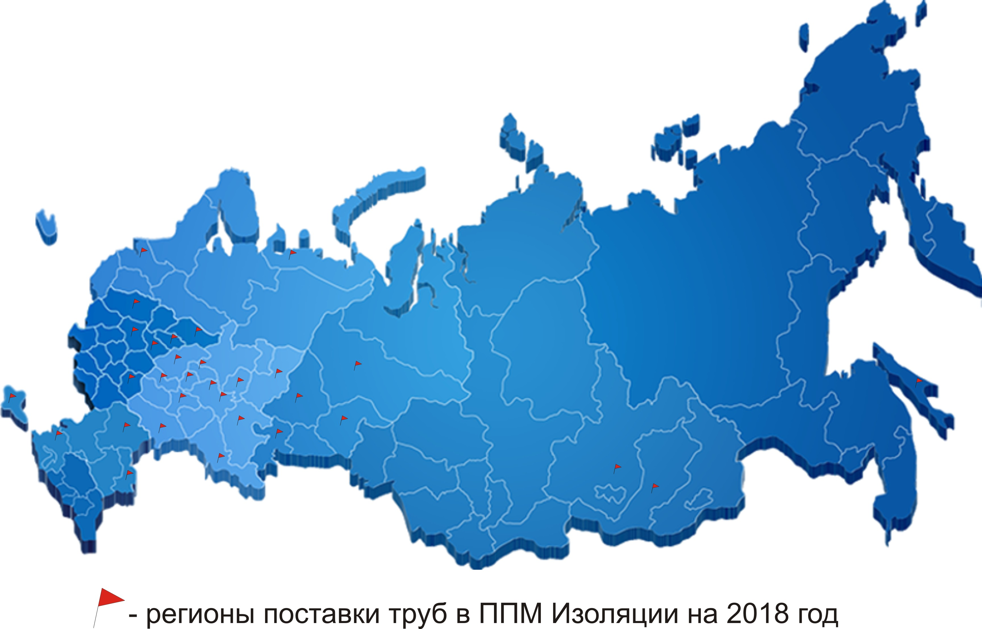
Регионы поставок
11
Татарстан
Удмуртия
Чувашия
Марий-Эл
Мордовия
Пермский край
Свердловская область
Тульская область
Владимирская область
Костромская область
Калужская область
Нижегородская область
Волгоградская область
Красноярский край
Алтайский край
Иркутская область
Краснодарский край
о. Сахалин
п/о Крым

